Slide 1
OSOVĚ SOUMĚRNÝ ÚTVAR
Mgr. Veronika Pluhařová
MATEMATIKA 6. ročník
Základní škola, Chrudim, Dr. Peška 768

Slide 2
Osově souměrný útvar podle přímky o se v osové souměrnosti s osou o zobrazí sám na sebe.
Osově souměrný útvar se dá rozdělit přímkou na dvě shodné části. Když překlopíme jednu část podle této přímky, kryje se s druhou částí.
Přímka o je osa souměrnosti osově souměrného útvaru.

Slide 3
V
M
X
H

Slide 4
Vystřihněte si jednotlivé obrazce a pomocí přehýbání určete osy souměrnosti. Najděte všechny osy souměrnosti.
Jednotlivé útvary pojmenujte.
Program Geogebra

Slide 5
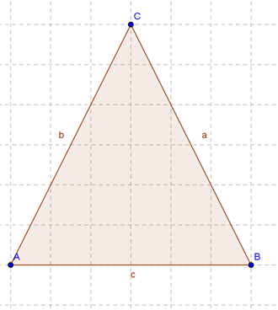
rovnoramenný trojúhelník
1 osa souměrnosti
Program Geogebra

Slide 6
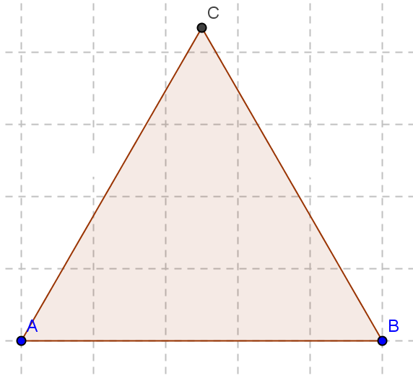
rovnostranný trojúhelník
3 osy souměrnosti
Program Geogebra

Slide 7
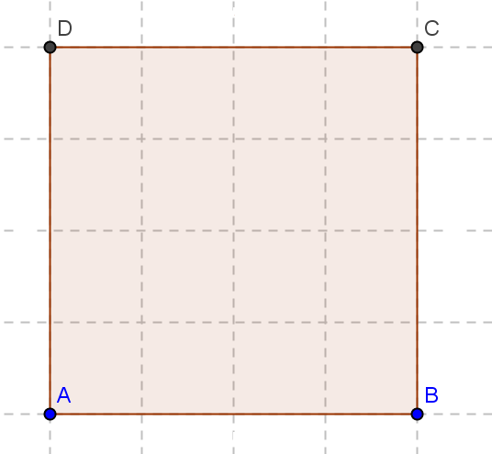
čtverec
4 osy
souměrnosti
Program Geogebra

Slide 8
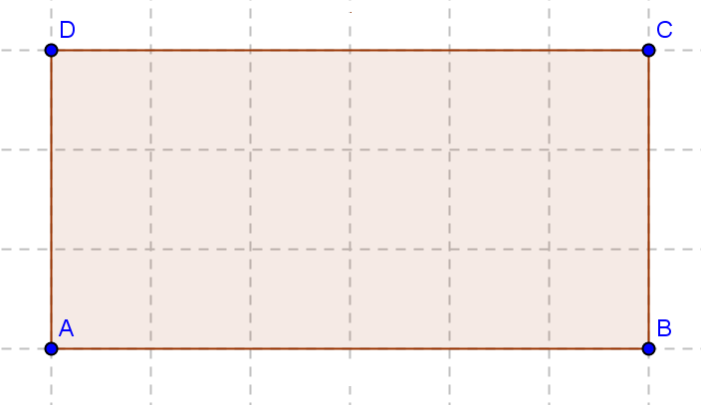
obdélník 2 osy souměrnosti
Program Geogebra

Slide 9
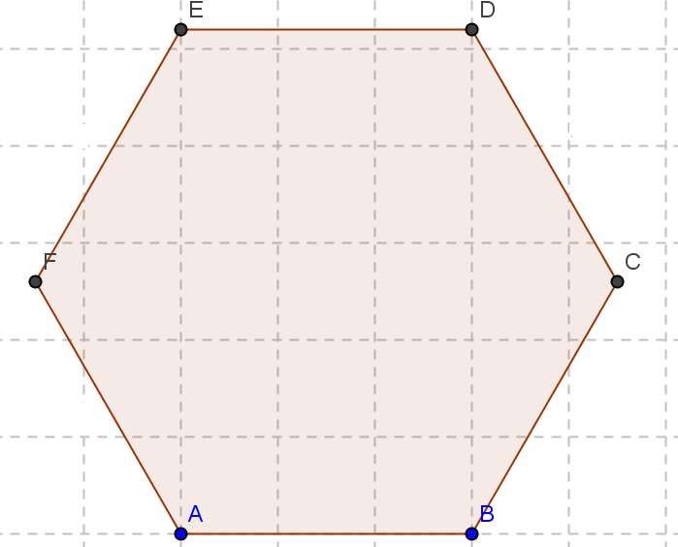
pravidelný
šestiúhelník
6 os
souměrnosti
Program Geogebra

Slide 10
Pravidelné mnohoúhelníky
všechny pravidelné mnohoúhelníky jsou osově souměrné.
počet různých os souměrnosti odpovídá počtu vrcholů mnohoúhelníku.
Program Geogebra

Slide 11
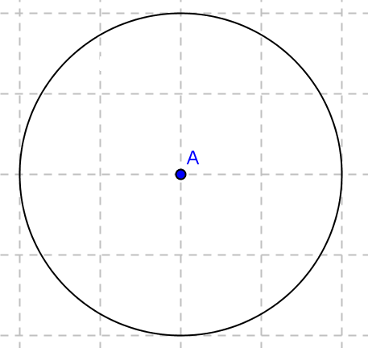
Kruh
nekonečně mnoho
os souměrnosti,
každá přímka
procházející jeho
středem je jeho
osou
Program Geogebra

